Slide 1
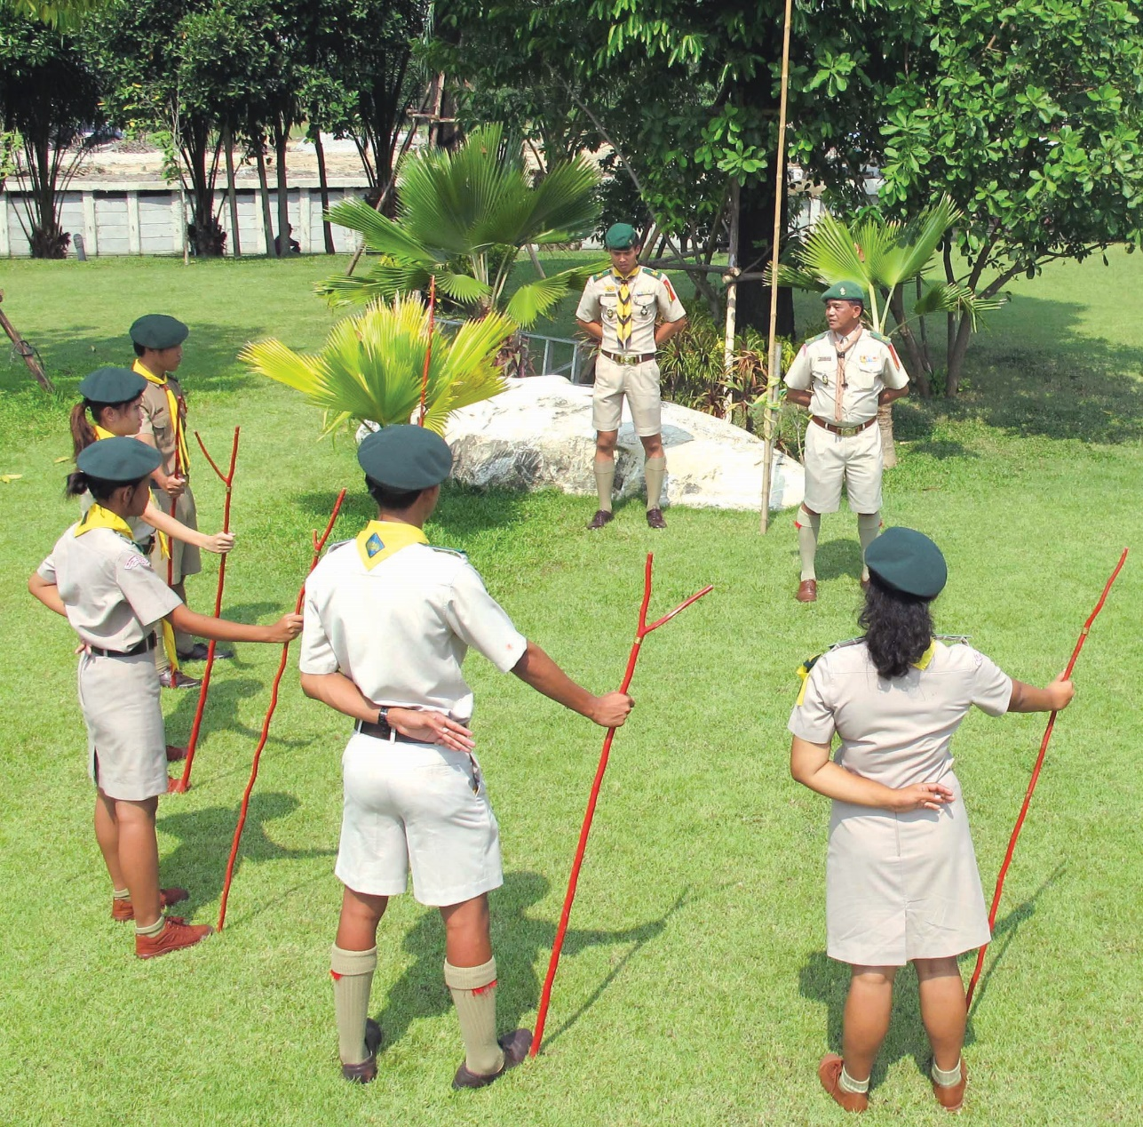
2
บทเรียนที่
พิธีการ
ลูกเสือวิสามัญ

Slide 2







สาระการเรียนรู้
1. พิธีรับเป็นเตรียมลูกเสือ-เนตรนารีวิสามัญวิสามัญ
หรือพิธีประดับแถบ 2 สี (เขียว-เหลือง)
2. พิธีสํารวจตนเอง
3. พิธีเข้าประจำกองลูกเสือ-เนตรนารีวิสามัญ
หรือพิธีประดับ 3 สี (แดง-เขียว-เหลือง)

Slide 3
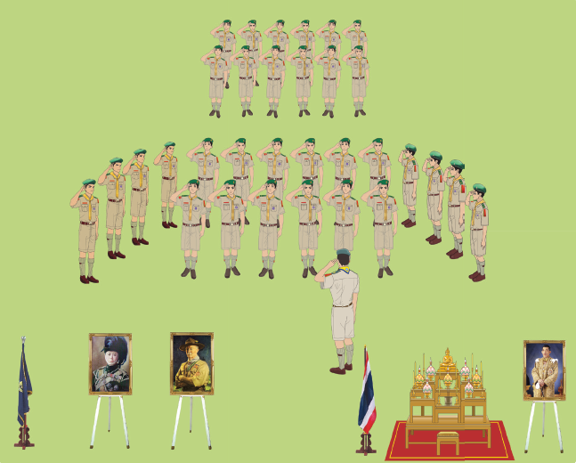
1
พิธีรับเป็นเตรียมลูกเสือ-เนตรนารีวิสามัญ
  อุปกรณ์ที่ใช้ในการประกอบพิธี ดังนี้
1. โตะหมูบูชา 1 ชุด
2. พระบรมฉายาลักษณ์รัชกาลที่ 10
3. พระบรมฉายาลักษณรัชกาลที่ 6
4. รูปผู้ให้กำเนิดลูกเสือโลก (บี.-พี.)
5. ธงประจำกอง
6. ธงชาติ

Slide 4
  พิธีรับเตรียมลูกเสือวิสามัญ
ผูสงมอบตัว : “ขานํา (ออกนามลูกเสือ) เพื่อเขาเปนเตรียมลูกเสือวิสามัญในกองของทาน”
ผูกํากับลูกเสือวิสามัญ : “ทานพอใจแลวหรือวา เขากําลังพยายามหรือพยายามปฏิบัติตามพันธะของ ลูกเสือ รวมทั้งการบําเพ็ญตนตอสาธารณประโยชนและจะเปนสมาชิกที่ดี ของกองลูกเสือวิสามัญตอไป”
ผูสงมอบตัว : “ขาพอใจแลว”
ผูกํากับลูกเสือวิสามัญ : “การเปนลูกเสือวิสามัญเปนการรวมวงในหมูพี่นองลูกเสือที่นิยมชีวิต กลางแจงและใหบริการคนอื่น การที่เจาประสงคจะเขามารวมในขบวนการนี้ เจาพรอมที่จะเพิ่มพูนความรูภาคปฏิบัติของการลูกเสือและนิยมใชชีวิต กลางแจงแลวหรือ”
ผูสมัครใหม :“ขาพรอมแลว”
ผูกํากับลูกเสือวิสามัญ :“เจาทราบหรือไมวา หนาที่อันแรกของเจานั้นคือบ้านของเราเอง และเจาจะพยายามสร้างฐานะของเจา”
ผูสมัครใหม : “ขาทราบแลว”
ผูกํากับลูกเสือวิสามัญ :“เจาพรอมที่จะอบรมตัวเจาเพื่อใหบริการแกชุมชนหรือไม”
ผูสมัครใหม :“ขาพรอมแลว”
ผูกํากับลูกเสือวิสามัญ :“เจายอมรับวิถีชีวิตดังที่ไดกําหนดไวในกฎและคําปฏิญาณของลูกเสือหรือ”
ผูสมัครใหม : “ขายอมรับ”
ผูกํากับลูกเสือวิสามัญ : “เมื่อเจาไดใหความมั่นใจเชนนี้แลว ขอใหเจาทบทวนคําปฏิญาณของลูกเสือ เพื่อเปนสัญลักษณแหงความจริงใจของเจา และเพื่อแสดงวาเจาเขาเปน เตรียมลูกเสือวิสามัญแลว”

Slide 5


“ดวยเกียรติของขา ขาสัญญาวา”
1
2
3
ขาจะจงรักภักดีตอชาติ ศาสนา พระมหากษัตริย์
ขาจะชวยเหลือผูอื่นทุกเมื่อ
ขาจะปฏิบัติตามกฎของลูกเสือ

Slide 6
ผูกํากับลูกเสือวิสามัญสัมผัสมือซายกับลูกเสือใหม :
“ขาเชื่อในเกียรติของเจาวาเจาจะทําดีที่สุดที่รักษาคําปฏิญาณนั้นไว บัดนี้ขารับเจาไวเปนเตรียมลูกเสือ วิสามัญในคณะพี่นองลูกเสือแหงโลกอันยิ่งใหญแลว”
ผู้กำกับลูกเสือวิสามัญ : ประดับแถบติดไหลสีเหลืองและสีเขียว อันเปนแถบของลูกเสือสํารอง และลูกเสือสามัญใหแกลูกเสือใหมพรอมกลาววา
“แถบสีแดงซึ่งเปนสีของลูกเสือวิสามัญนั้นขาดอยู ทั้งนี้เพื่อเปนเครื่องเตือนใจวาตอจากนี้ไปเจาจะตอง เตรียมตัวเพื่อเขาเปนสมาชิกอันสมบูรณในกองลูกเสือวิสามัญ เพื่อการนี้ขาขอมอบเจาใหแกพี่เลี้ยงของ เจาที่จะชวยเหลือใหบรรลุจุดประสงคตอไป”
ใหพี่เลี้ยง 2 คน เขามาขางหนา พี่เลี้ยงอาวุโสยืนทางขวาของเตรียมลูกเสือวิสามัญพี่เลี้ยงคนรองยืน ทางซาย สวนผูสงมอบตัวใหกาวถอยหลังไป
ใหพี่เลี้ยงอาวุโสกลาวตอนรับลูกเสือวิสามัญใหมเปนสมาชิกในกองลูกเสือวิสามัญดวยถอยคําอันเหมาะสม แล้วนําไปยืนรวมกับลูกเสือวิสามัญใหมอื่น ผูซึ่งจะไดตอนรับดวยวิธีการอันสมควร

Slide 7
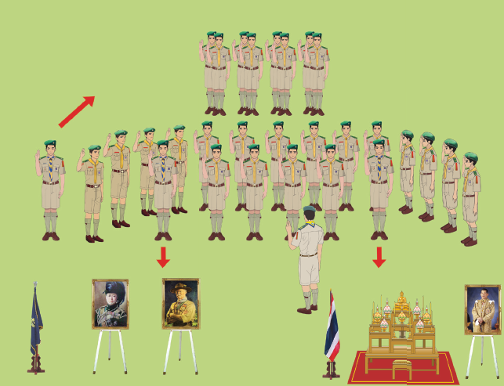
หมายเหตุ ถ้าหากว่ามีลูกเสือใหม่มาสมัครเข้าเป็นเตรียมลูกเสือวิสามัญหลายคน ก็ให้เข้าแถวหน้ากระดานตอนหมู่ปิดระยะ และเข้ามาประกอบพิธีครั้งละ 1 หมู่ก็ได้ และควรมอบหมายให้รองผู้กำกับลูกเสือวิสามัญคนใดคนหนึ่งถือพานแถบสีคอยส่งให้ผู้กำกับลูกเสือวิสามัญ
ข้อเสนอแนะ ในการกล่าวถ้อยคำที่เหมาะสมของพี่เลี้ยงอาวุโสนั้น ควรจะกล่าวถ้อยคำว่า “กองลูกเสือวิสามัญ และข้ายินดีต้อนรับท่านด้วยความเต็มใจ และพอใจในความเสียสละอันสูงส่งที่ท่านได้มองเห็นคุณค่าคติพจน์ คือ การบริการของเรา”

Slide 8

2
พิธีสำรวจตนเอง
พิธีสํารวจตนเอง เป็นพิธีการที่กระทําตอเนื่องกับพิธีเขาประจํากอง หรือพิธีประดับแถบ 3 สี (แดง-เขียว-เหลือง) การสํารวจตนเองของลูกเสือ-เนตรนารีวิสามัญนั้นสวนมากจะกระทํากอนพิธีเขาประจํากองเล็กน้อย หรือจะเรียกว่าเปนสวนหนึ่งของพิธีเขาประจํากองก็ได

Slide 9
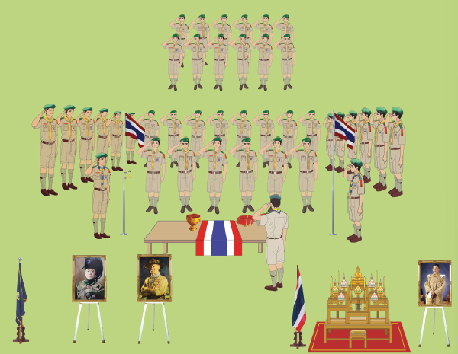
1. โตะหมูบูชาในพิธีสํารวจตนเองและพิธีเขาประจํากองลูกเสือวิสามัญ
2. รูปรัชกาลที่ 6
  อุปกรณ์ที่ใช้ในการประกอบพิธี ดังนี้
3. รูป บี.พี.
4. โตะพิธีที่ปูดวยธงชาติ
5. ขันน้ำสะอาดขนาดใหญ่
6. พานใสแถบ 3 สี เทาจํานวนเตรียมลูกเสือ
7. เทียนสําหรับอานแผนสํารวจตนเอง
8. เอกสารบทความสํารวจตนเอง
9. แผนอานฐานที่เปนการแปลความหมายของกฎลูกเสือ 10 ขอ อยางผูใหญ่
10. เทียนขนาดใหญ 1 คู จุดบนโตะพิธี
11. ผาขาว 2 ผืน
12. ธงชาติพรอมดาม 2 ชุด

Slide 10
ข้อเสนอแนะเกี่ยวกับการทำพิธีสำรวจตนเอง
1. จัดใหมีพิธีในตอนกลางคืน
2. ผูเขารับการฝกอบรมซึ่งเปรียบเสมือนลูกเสือวิสามัญ แตงเครื่องแบบครบเรียบรอยเขานั่งที่ ที่จัดไว้
3. ประธานในพิธีเขาชี้แจงถึงวัตถุประสงคของการสํารวจตนเองใหทุกคนปฏิบัติดวยศรัทธาสงบ-จริงใจ และมีสมาธิที่แนวแน
4. ประธานจะกลาวปราศรัยถึงเกาะแกง แหงชีวิต ซึ่งจะเปนตัวอุปสรรคขัดขวางมิใหการดําเนินชีวิตของคนเราดําเนินไปดวยดีเกาะแกงชีวิต
5. กองลูกเสือวิสามัญไดเตรียมแผนการเดินทางสํารวจตนเองไวลวงหนากอนแลว โดย เขียนกฎลูกเสือ 10 ขอ เพียงยอ ๆ ลงบนกอนหินที่มี
ขนาดใหญโตหรือ ในกระดาษแผนโต จํานวน 10 กอน ครบจํานวนกฎทั้ง 10 ขอ แลวนํากอนหิน หรือแผนกระดาษตอกติดกับเสาไปตั้งไวในปา
6. ผู้กํากับหรือรองผูกํากับคนหนึ่งจะเปนผูพากองลูกเสือออกเดินทางไปในระหวาง ความมืดซึ่งเปรียบเสมือนผานวิถีทางแหงชีวิตลูกเสือ โดยเรียกแถวลูกเสือใหอยูในรูปแถวตอนหมู เมื่อเรียบรอยแลว ถือไฟฉายเดินนําแถวลูกเสือไปชา ๆ ทุกคนอยูในภาวะสงบ ไมพูด ไมคุยสิ่ง ใดทั้งสิ้น และ เดินตามผูนําไป เมื่อถึงกฎขอที่ 1 ใหผูนําแถวใหสัญญาณดวยไฟฉายแกผูประจําฐานซึ่งซอนตัวอยูไมใหลูกเสือเห็นอานข้อ ความของกฎขอที่ 1 และคําสอนประกอบดัง ๆ และชา ๆ ดวยเสียงที่หนักแนนในทามกลางความมืดอันสงบเงียบนั้น เมื่อจบขอความแล้ว
ผูนําแถวก็นําลูกเสือผานฐานตอไปตามลําดับจนครบกฎขอที่ 10
7. หลังจากการกลาวสรุปแลว ผูนําแถวจึงนําแถวไปสูลานกวางอีกแหงหนึ่ง ซึ่งมีโตะหมูบูชา ตั้งอยูพรอมแลว ผูนําแถวเชิญประธานจุดธูป เทียนบูชาพระรัตนตรัย

Slide 11
บทความที่ใช้ในการสำรวจตนเอง
ก
เมื่อเรามีอายุมากขึ้น วันเวลาก็ยิ่งผานไปเร็วขึ้น เมื่อคิดดูจะเห็นวาชีวิตของคนเรานั้นสั้นมาก และ ในไมชาก็จะสิ้นสุดลง
ข
คติพจนของลูกเสือ-เนตรนารีวิสามัญ คือ “บริการ” ฉะนั้น ถาไดเขารวมเปนลูกเสือวิสามัญ ก็คงจะไดมีโอกาสไดรับการฝกอบรมและทํางานเกี่ยวกับบริการตาง ๆ
ค
บริการไมใชเรื่องของเวลาวางเทานั้น บริการควรเปนทัศนคติแหงชีวิตซึ่งมีชองทางที่จะแสดงออกมาดวยความสมัครใจของเราเอง เราไมไดทํางานเพื่อนายจางใด ๆ ที่เราใหบริการ เพราะเรามีจิตใจสูง การกระทําเช่นนี้แสดงวาเราเป็นลูกผูชาย เนื่องจากความสําเร็จในการใหบริการ ยอมแลวแตนิสัยใจคอของเราเองเป็นสําคัญ
8. เมื่อผูนําแถวเห็นวาลูกเสือไดกระทําการสํารวจตนเองเรียบรอยแลวใหนําลูกเสือเขาสูสถานที่ ที่จะประกอบพิธีเขาประจํากองลูกเสือวิสามัญ และติด
สามสีตอไป สถานที่ที่จะประกอบพิธีเขาประจํา กองลูกเสือวิสามัญ ควรจะเปนคูหาลูกเสือวิสามัญหรือพุทธศาลา หรือโบสถ ซึ่งเปนสถานที่สงบเงียบ

Slide 12
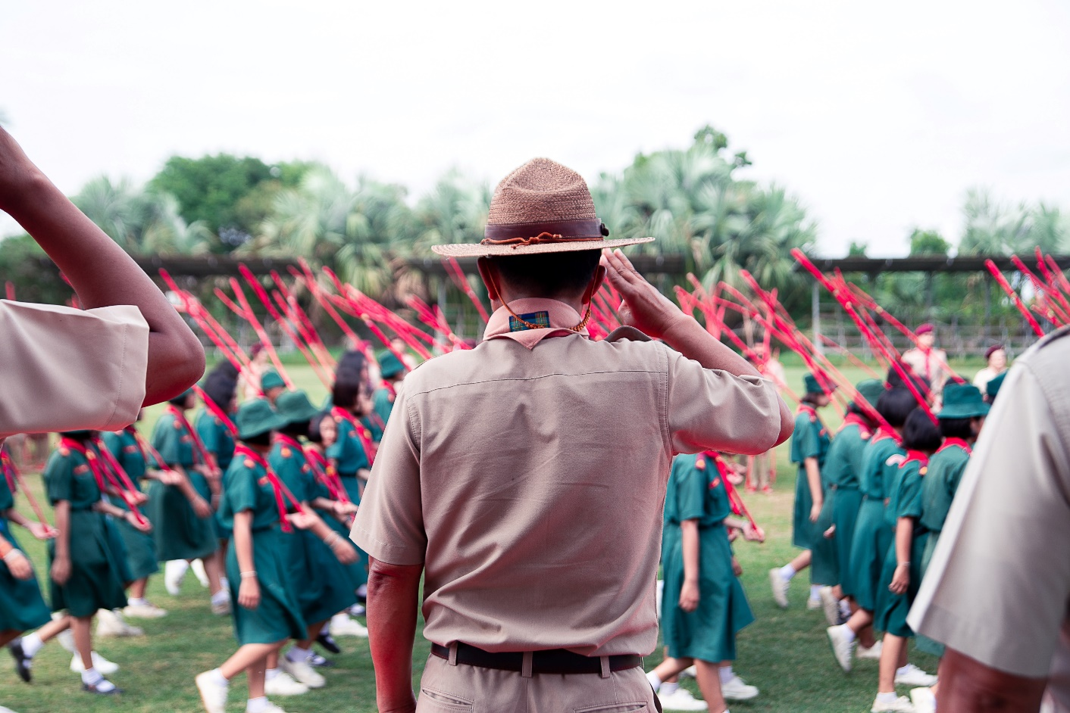
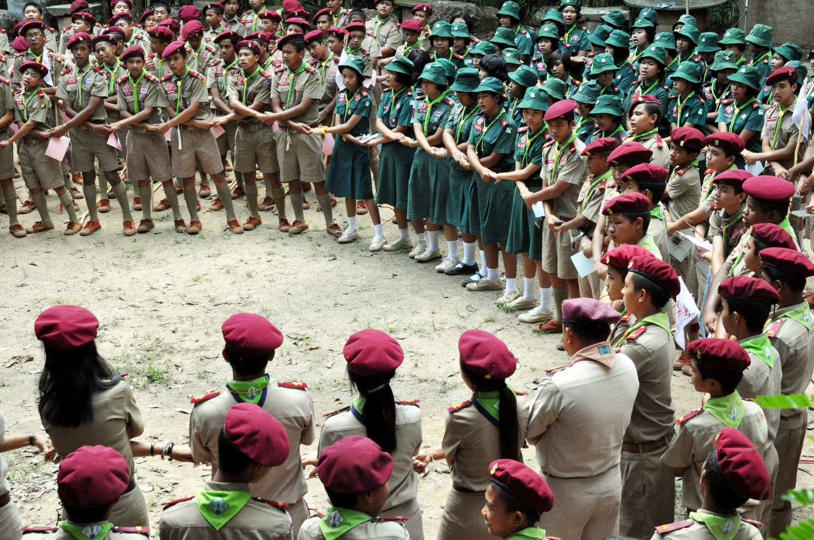
2
พิธีเข้าประจำกองลูกเสือ-เนตรนารีวิสามัญ
พิธีเขาประจํากองลูกเสือ-เนตรนารีวิสามัญ (ประดับแถบ 3 สี) เปนพิธีตอเนื่องจากการสํารวจ ตนเอง ใหนําเตรียมลูกเสือ-เนตรนารีวิสามัญในเครื่องแบบที่ผานการสํารวจตนเองแลวมายืนอยูขางหนา กองลูกเสือวิสามัญ และอยูระหวางพี่เลี้ยงทั้ง 2 คน มีโตะซึ่งปูดวยธงชาติ ผูกํากับยืนดานหนึ่งของโตะพิธี หันหนาเขาหาลูกเสือที่จะเขาประจํากองแลวเรียกชื่อผูเขาพิธี

Slide 13
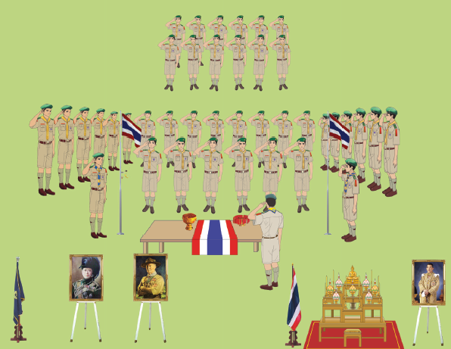

Slide 14
ผูกํากับเรียกชื่อผูสมัคร : “เจามาที่นี่เพื่อที่จะเขาเปนลูกเสือวิสามัญในคณะพี่นองลูกเสือ อันยิ่งใหญหรือ”
ผูสมัคร : “ครับ”
ผูกํากับ : “ถึงแมวาเจาจะมีขอยุงยากมาบางแลวในอดีต แตบัดนี้เจาก็ไดตั้งใจ ที่จะทําใหดีที่สุด เพื่อเปนผูมีเกียรติ มีสัจจะ มีความซื่อตรงในการงาน ทั้งปวง พรอมที่จะปฏิบัติชอบดวยกาย วาจา ใจ ใชหรือไม”
ผูสมัคร : “ใชครับ”
ผูกํากับ : “เจาไดคิดรอบคอบดีแลวหรือวา เจาพรอมที่จะเขาเปนลูกเสือวิสามัญ”
ผูสมัคร : “ขาไดคิดรอบคอบดีแลว”
ผูกํากับ : “เจาเขาใจหรือไมวา คําวา ‘บริการ’ นั้นหมายความวา ตลอดเวลา เจาจะตองมีใจหนักแนนตอผูอื่นทุกคน และเจาจะทําดีที่สุด เพื่อชวยเหลือ ผูอื่น ถึงแมวาการชวยเหลือนั้นไมสะดวก หรือไมเปนที่พอใจ หรือไมเปนที่ ปลอดภัยแกตัวเอง และเจ้าจะไมหวังสิ่งตอบแทนใด ๆ ในการใหบริการนั้น”
ผูสมัคร : “ขาเขาใจดีแลว”
ผูกํากับ : “เจาเขาใจหรือไมวาการที่เจาจะเปนลูกเสือวิสามัญนั้น เจากําลังจะรวมอยู ในคณะลูกเสือที่ตองการจะชวยเหลือเจา ใหสามารถปฏิบัติตามอุดมคติ ของเจาและขอใหเจาปฏิบัติตามขอบังคับ และคติพจนของเราในเรื่อง การใหบริการแกผูอื่น”
ผูสมัคร : “ขาเขาใจดีแลว”

Slide 15
ผูกํากับ : “เพื่อความบริสุทธิ์ของพิธีการนี้ ขาขอใหเจาชําระลางมือของเจาเสียกอน เพื่อเปนเครื่องยืนยันวาเจาไดชําระมลทินอันมัวหมองของเจาในอดีต หมดแลว จิตใจของเจาผองแผวบริสุทธิ์ดีแลว เจาจะยินยอมตามที่เราขอนี้ หรือไม”
ผูสมัคร : “ขายินยอม” (ลางมือ)
ผูกํากับ : “ถาเชนนั้น ขาขอใหเจากลาวคําปฏิญาณของลูกเสือและพึงเขาใจไดดวยวา เจาจะแปลความหมายของคําปฏิญาณนี้ไมใชอยางเด็กแตจะแปล อยางผูใหญ”
ผูสมัคร : “ดวยเกียรติของขา ขาสัญญาวา ขอ 1 ขาจะจงรักภักดีตอชาติ ศาสนา พระมหากษัตริย ขอ 2 ขาจะชวยเหลือผูอื่นทุกเมื่อ ขอ 3 ขาจะปฏิบัติตามกฎของลูกเสือ” ครั้นแลวผูกํากับลูกเสือจับมือลูกเสือวิสามัญใหมดวยมือซายพรอมกับกลาววา
ผูกํากับ : “ขาเชื่อเจาวา ดวยเกียรติของเจา เจาจะปฏิบัติตามคําปฏิญาณที่เจาให ไวแลว” ผูกํากับลูกเสือวิสามัญติดแถบที่ไหลแกลูกเสือวิสามัญและมอบ เครื่องหมายให พรอมกลาววา
ผูกํากับ : “แถบที่ไหลนี้มีสามสี คือ สีเหลือง สีเขียว และสีแดง สีเหลานี้เปนสีของ ลูกเสือทั้งสามประเภทที่อยูในวงพี่นองลูกเสือ ขาขอ
ตอนรับเจามาอยูดวย ขอใหสีทั้งสามนี้จงเปนเครื่องเตือนใจใหเจาระลึกถึงหนาที่ของเจาที่มีอยูตอ ลูกเสือรุนนอง และขอใหเจาระลึกถึงความรับผิดชอบของเจาในฐานะที่เปนลูกเสือวิสามัญในการที่จะบําเพ็ญตนใหดีที่สุด เพื่อเปนตัวอยางแกลูกเสือรุนนองตอไป” ครั้นแล้วใหกองลูกเสือวิสามัญกาวเขามาลอมรอบลูกเสือวิสามัญใหม จับมือแลวกลาวคําตอนรับ

Slide 16

1.
ในการกลาวคําตอนรับนั้น ควรกลาวดวยคําวา “ขอแสดงความยินดีเปนอยางยิ่งที่ไดทาน มาอยูดวย” ฯลฯ
ข้อเสนอแนะ
2.
ถาหากเตรียมลูกเสือ-เนตรนารีวิสามัญที่จะเขาพิธี มีจํานวนมากใหเขาเปนแถวหนากระดานหมูปดระยะ และเขามาประกอบพิธีครั้งละ 1-2 หมูก็ได

